Slide 1

ÚVOD
Markéta Školoudová

Slide 2

Proč jsem si vybral/a toto studium → povolání?
Rodinná tradice
Považuji ho za dobrou příležitost (pracovní)
Pro slušný výdělek, který nabízí ☺
Chci pomáhat lidem
Inspiroval mě film, kniha, TV pořad
Přidal/a jsem se ke kamarádům, kteří šli na zdravotní školu
Jiná příležitost vlastně nebyla
Seznámím se se zajímavými lidmi
Věřím, že to bude zajímavá, dramatická práce
Vidím v tom příležitost najít partnera/partnerku
Rozhodli rodiče

Slide 3

Znát jiné je moudrost, znát sám sebe je ještě větší moudrost (Lao-c)
Tak kdo vlastně jsem?
Jsem jedinečná osobnost se svými vzpomínkami,
se svou přítomností a se svými plány do budoucna
Jsem tím, kým jsem!
Mnoho věcí změnit nelze, ale to, co člověk může bezpečně změnit, je on sám

Slide 4
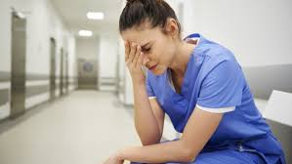
Každý začátek je těžký
Kdo se neumí postarat o sebe, nebude se pořádně umět postarat o druhé (H. S. Sullivan)
Úspěch je kráčet od neúspěchu k neúspěchu a neztrácet při tom naději (W. Churchil)
… na pracovišti vás slzy lítosti budou nezřídka provázet delší dobu
… není malých rolí aby vše fungovalo jako dobře naolejovaný stroj

Slide 5

Každý začátek je těžký
… zpochybňující otázky… zvládnu to?
… atmosféra na pracovišti může být různá – přátelská, vstřícná – buzerplatz…zaběhaná tradice „šikany“, „dobře míněných rad“
Usmívejte se, lidé se na oplátku budou usmívat na vás
… dobře naslouchejte, pozorujte

Slide 6
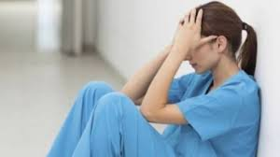
Každý začátek je těžký
Sestra se setkává s takovou spoustou bolesti a utrpení jako málokdo jiný (časem se jistě adaptujete, ale zejména v prvním roce praxe jste stále velmi citlivým člověkem než odolným profesionálem)
Vždy se pořádně nasnídej, nikdy nevíš, kdy (a jestli vůbec) budeš obědvat – osvojení pracovních návyků je obtížné, je nezbytné podřídit se rytmu pracoviště, naučit se dělat věci tak, jak se dělají tam…
Naučte se plout s proudem
Není na světě člověk ten, aby se zavděčil lidem všem

Slide 7
Každý začátek je těžký
Neboj se přiznat, že něco neumíš, žádný učený z nebe nespadl = když něco nevíš, nemachruj a ptej se!
Otázky nejsou známkou tvé hlouposti, ale tvé inteligence (ti, kteří „vědí všechno“, jsou často namyšlení pitomci)
Dodržujte hierarchii pracovišti, rozdělení mocí a pravomocí (na nejbližší úrovni velí staniční sestra →vrchní → hlavní), orientace v mezilidských vztazích není jednoduchá

Slide 8
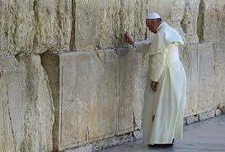
Každý začátek je těžký
Otevřený, vstřícný postoj, zdrženlivost ve sdělování soukromých informací (nesvěřujte se s ničím, co nechcete zítra ráno slyšet z rozhlasu) ale ani tajnůstkářství není dobré
Důležité je mít někoho, za nímž je možné zajít ve chvílích, kdy je vám do breku, ale také se s ním podělit o radostné momenty
Najděte si někoho, kdo umí naslouchat, ale také říci svůj názor (byť by byl pro vás nepopulární)
Najdi si svou zeď nářků, kam se můžeš přijít
bezpečně vyplakat, až o budeš potřebovat

Slide 9
Každý začátek je těžký
Jsi lepší, než si myslíš
Z našich selhání se naučíme nejvíc:
strach (známe ho všichni – nejistota v novém prostředí, obava vzít na sebe odpovědnost – přijde však okamžik, kdy se všechno změní, v kritické chvíli zapnete všechny vědomé a nevědomé mechanismy a ve výsledku zjistíte, že to umíte – první nepřítel zdolán)
falešná jistota (pozor na krátkou zkušenost, ať neuděláte nečekaný průšvih) naše chyba je cenným poučením (na co bychom na stará kolena vzpomínali?)

Slide 10
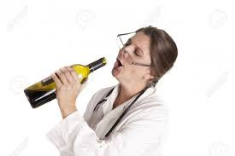
Každý začátek je těžký
Únava – pozor na únavu, vyčerpání, které není možné zvládnout
Alkohol nikdy ne pracovišti
Buď ke každému vždy slušná/ý (svět je malí, lidé si pamatují)
Král Karel IX. si po nástupu na trůn k sobě povolal královského lékaře Nostradama, aby mu oznámil, že není možné, aby ho ošetřoval jako běžného občana, že se k němu musí chovat jako ke králi. „To nepůjde sire“, řekl lékař, „já se totiž chovám ke každému nemocnému jako ke králi“.

Slide 11
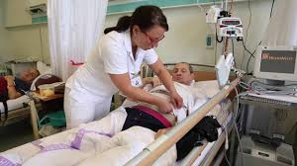
Každý začátek je těžký
Kdo je ve skutečnosti pacient?
Je to především člověk se svými lidskými potřebami (nebývají mrzutí, že se jim nelíbí sestřičky, jejich špatná nálada pramení ze skutečnosti, že jsou nemocní – všimněte si, jak blízko má slovo nemocný k pojmu bezmocný…být odkázaný na druhé)
Sestry jsou elita – ne ve smyslu, že chodíte se zdviženým nosem, ale že jste ku pomoci druhým, a že se i v nepříjemné situaci chováte noblesně
Slušné a laskavé chování uzdravuje, buďte těmi dobrými vílami

Slide 12
Každý začátek je těžký
Zdravte, zdravte, zdravte (tak dlouho, až se všichni uzdraví ☺ )
Navždy zapomeňte na věty „ten žlučník pod oknem – na rentgen!“
(pacienti vám budou říkat sestřičko, někdy třeba i křestním jménem, budou vás chválit, nebo se na vás šklebit, mohou být hrubí, dotěrní – ohraďte se okamžitě nejlépe prostým „tohle se mě dotklo“)
Vyhněte se kritice pacienta, nebo dokonce oplácení (překročení pravidel hlaste nadřízeným)
Poděkujte za pochvalu

Slide 13
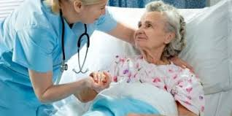
Každý začátek je těžký
Pozor na falešnou (špatnou) solidaritu (např. mám strach, měla jsem krev ve stolici, neříkejte to paní doktorce - !!! Svévolné odmítnutí informovat lékaře o závažném příznaku!!! – „chápu vás, na vašem místě bych se také bála, ale uznejte, tohle nemůžeme zatajovat. Nejspíš to bude jen prasklý hemeroid (= uklidnění pacientky, která to v tuto chvíli nutně potřebuje), ale i tak to musí paní doktorka vědět“.

Slide 14
Každý začátek je těžký
Pokud vás někdo seřval za něco, co jste neudělali „to mě mrzí, že se vám to stalo, je mi vás líto, omlouvám se za ty, kteří to způsobili, ale věřte mi, že tentokrát jsem v tom nevinně. Co pro vás teď mohu udělat, co potřebujete, co se dá udělat pro nápravu?“
Buďte laskaví, neboť každý, koho potkáte, bojuje tvrdou bitvu (Platon)
Naučte se pacientům naslouchat

Slide 15
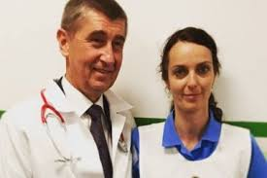
Každý začátek je těžký
Pracuj vždy naplno, ale také se neboj říct, když už nemůžeš
Obezřetnost při přijímání dárků (bonboniéra, káva fajn, ale vyhněte se přijímání peněz a drahých dárků)
Mějte v rezervě náhradní oblečení
Šperky, dlouhé nehty, výrazný make-up nepatří na pracoviště
Venku o pacientech ani slovo!!!
(→ nepříjemné následky v osobním životě –
disciplinární řízení, finanční postih, žaloby, soudy)

Slide 16
Každý začátek je těžký
Proti trampotám života dal Bůh člověku tři věci – naději, spánek a smích (Immanuel Kant)
Potřeba spánku je individuální (od pěti do devíti hodin)
Pozor na závislost na léku na spaní
Nauč se říkat ne (neříkej ano, když chceš říct ne, cílem asertivního postupu je zlepšení vlastních pozic ve světě, ne však na úkor druhých)
Řekni si o pomoc, když cítíš, že ji potřebuješ (není o projev selhání, ale projev skutečné odpovědnosti)

Slide 17
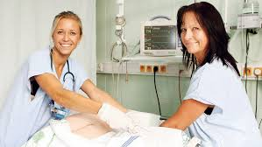
Každý začátek je těžký
Nejsi dokonalá, a to je dobře.
Jsi dobrá, to je mnohem lepší ☺

